Slide 1
Dampak Brand Trust, Brand Image, Dan Emotional Branding Terhadap Customer Satisfaction : Studi Pada Industri Furnitur Ikea
Oleh:
Yesika Larasati,
Muhammad Yani
Program Studi Manajemen
Universitas Muhammadiyah Sidoarjo
Januari, 2026

Slide 2
Pendahuluan
Konsumen furnitur kini semakin mempertimbangkan aspek emosional, pengalaman belanja, dan nilai keberlanjutan, sehingga IKEA menghadirkan Bonding Instruction dan showroom imersif untuk membangun kedekatan emosional dengan pelanggan.
Menguji bagaimana elemen-elemen merek memengaruhi kepuasan pelanggan, yang kemudian diturunkan ke dalam tiga variabel independen yaitu Brand Trust, Brand Image, dan Emotional Branding sebagai faktor yang dianalisis pengaruhnya terhadap Customer Satisfaction.
Upaya peningkatan pengalaman emosional IKEA belum sepenuhnya meningkatkan kepuasan pelanggan, terlihat dari keluhan terkait kualitas produk, serta adanya ketidakkonsistenan hasil penelitian sebelumnya mengenai Brand Trust, Brand Image, dan Emotional Branding.

Slide 3
Pertanyaan Penelitian (Rumusan Masalah)
Apakah brand trust, brand image, dan emotional branding berpengaruh terhadap customer satisfaction: Studi pada Industri Furnitur IKEA?

Slide 4
Literatur Review
Brand Trust
Kotler dan Keller menegaskan bahwa kepercayaan merek merupakan tingkat keyakinan konsumen bahwa merek akan memenuhi janji-janji yang diproklamirkan, menunjukkan keandalan, dan beroperasi untuk kepentingan optimal konsumennya. Indikator-indikator untuk mengukur brand trust sebagai berikut:
Kompetensi (Competence)
Integritas dan kejujuran (Integrity dan Honest)
Niat baik (Benevolence)
Brand Image
Menurut Kotler dan Keller, citra merek merupakan persepsi konsumen tentang suatu merek sebagaimana dimanifestasikan dalam asosiasi merek yang tertanam dalam memori konsumen. Indikator-indikator brand image:
Citra Perusahaan (Corporate Image)
Citra Produk (Product Image)
Citra Pemakai (User Image)

Slide 5
Literatur Review
Emotional Branding
Emotional branding di IKEA tercermin dari upaya menciptakan hubungan emosional melalui kegiatan yang bermakna, seperti Bonding Instruction, yang menjadikan proses merakit furnitur sebagai momen kolaboratif keluarga. Indikator emotional branding sebagai berikut :
Hubungan (Relationship)
Pengalaman pancaindra (Sensorial Experience)
Visi (Vision)
Customer Satisfaction
Menurut Kotler dan Keller, kepuasan pelanggan adalah respons emosional yang muncul setelah membandingkan harapan dengan kenyataan yang dirasakan dari suatu produk atau layanan. Indikator customer satisfaction yaitu :
Kualitas Produk
Harga
Keunggulan Layanan yaitu sistem, teknologi, dan manusia

Slide 6
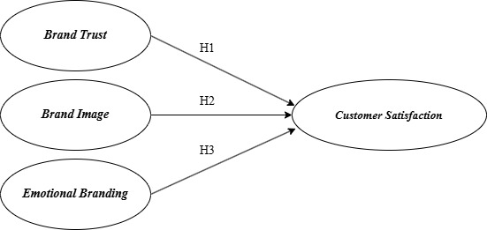
Kerangka Konseptual
H1: Terdapat pengaruh Brand Trust (X1) terhadap Customer Satisfaction (Y)
H2: Terdapat pengaruh Brand Image (X2) terhadap Customer Satisfaction (Y)
H3: Terdapat pengaruh Emotional Branding (X3) terhadap Customer Satisfaction (Y)

Slide 7
Metode
Jenis Penelitian
Populasi
Sampel
Penelitian ini menggunakan pendekatan kuantitatif yang digunakan untuk mengetahui pengaruh Brand Trust, Brand Image dan Emotional Branding terhadap Customer Satisfaction.
Jumlah sampel sebanyak 108 responden berdasarkan perhitungan Hair. Teknik sampling yang digunakan adalah non-probability sampling dengan jenis purposive sampling.
Populasi dalam penelitian ini adalah pelanggan IKEA Indonesia yang membeli dan merakit sendiri produk furnitur IKEA
Skala pengukuran pada penelitian ini menggunakan data primer dan instrumen berupa kuesioner skala Likert 1-5.
Teknik Analisis data menggunakan PLS-SEM melalui SmartPLS (outer model dan inner model).

Slide 8
Hasil (Karakteristik Responden)
Karakteristik Responden | Frequency | Percent
Jenis Kelamin
Laki – Laki | 24 | 22%
Perempuan | 84 | 78%
Usia
18-20 | 22 | 20%
21-30 | 69 | 64%
31-40 | 11 | 10%
41-50 | 4 | 4%
>50 | 2 | 2%
Pendidikan Terakhir
SMA/SMK/Sederajat | 70 | 65%
Diploma | 3 | 3%
Sarjana (S1) | 33 | 30%
Pascasarjana (S2/S3) | 2 | 2%
Pekerjaan
Pelajar/Mahasiwa | 68 | 63%
Wiraswasta | 5 | 5%
Karyawan Swasta | 22 | 20%
Pegawai Negeri | 4 | 4%
Lainnya | 9 | 8%

Slide 9
Hasil (Outer Loading)
Dalam konteks Validitas Konvergen, nilai Outer Loading melebihi 0.7 menunjukkan validitas yang memadai dan dapat disebut valid karena sudah memenuhi syarat korelasi.
 | Brand Trust | Brand Image | Emotional Branding | Customer Satisfaction
BT1 | 0.869
BT2 | 0.741
BT3 | 0.840
BI1 |  | 0.856
BI2 |  | 0.877
BI3 |  | 0.853
EB1 |  |  | 0.892
EB2 |  |  | 0.831
EB3 |  |  | 0.841
CS1 |  |  |  | 0.858
CS2 |  |  |  | 0.807
CS3 |  |  |  | 0.862

Slide 10
Hasil (Cross Loading)
Cross-loading digunakan untuk menilai validitas diskriminan. Suatu indikator dianggap valid apabila nilai Cross loading terhadap variabel yang diukur lebih besar dari 0,70.
 | Brand Trust | Brand Image | Emotional Branding | Customer Satisfaction
BT1 | 0.869 | 0.434 | 0.514 | 0.525
BT2 | 0.741 | 0.401 | 0.468 | 0.446
BT3 | 0.840 | 0.393 | 0.496 | 0.532
BI1 | 0.423 | 0.856 | 0.535 | 0.445
BI2 | 0.406 | 0.877 | 0.622 | 0.590
BI3 | 0.468 | 0.853 | 0.487 | 0.479
EB1 | 0.481 | 0.487 | 0.892 | 0.689
EB2 | 0.547 | 0.649 | 0.831 | 0.592
EB3 | 0.526 | 0.521 | 0.841 | 0.553
CS1 | 0.527 | 0.528 | 0.572 | 0.858
CS2 | 0.473 | 0.413 | 0.604 | 0.807
CS3 | 0.548 | 0.552 | 0.640 | 0.862

Slide 11
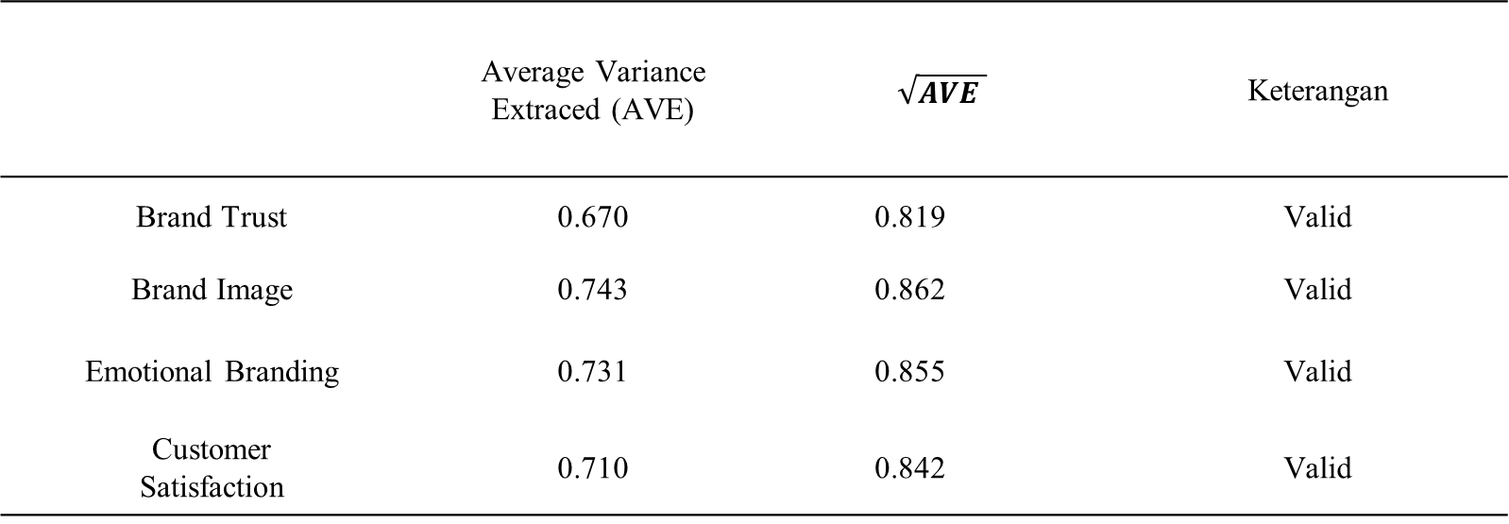
Hasil (AVE dan Fornell-Larcker Criterion)
Nilai Average Variance Extracted (AVE) berada di atas 0,5 yang menandakan validitas konvergen yang baik. Selain itu, uji validitas diskriminan menggunakan kriteria Fornell-Larcker menunjukkan bahwa nilai akar kuadrat AVE pada masing-masing konstruk lebih besar.
 | Average Variance Extraced (AVE) | $$\sqrt{AVE }$$ | Keterangan
Brand Trust | 0.670 | 0.819 | Valid
Brand Image | 0.743 | 0.862 | Valid
Emotional Branding | 0.731 | 0.855 | Valid
Customer Satisfaction | 0.710 | 0.842 | Valid

Slide 12
Hasil (Cronbach’s Alpha dan dan Composite Reability)
 | Cronbach’s Alpha | Rho_A | Composite Reability | Keterangan
Brand Trust | 0.752 | 0.762 | 0.859 | Reliabel
Brand Image | 0.829 | 0.845 | 0.897 | Reliabel
Emotional Branding | 0.817 | 0.828 | 0.891 | Reliabel
Customer Satisfaction | 0.795 | 0.799 | 0.880 | Reliabel
Brand Trust menunjukkan konsistensi internal yang baik, dengan nilai Cronbach’s Alpha (0,752). Brand Image memiliki konsistensi tinggi dalam persepsi citra perusahaan dan produk (0,829), Emotional Branding menunjukkan hubungan merek dapat dipercaya (0,817), dan Customer Satisfaction konsisten (0,795) konsistensi dalam kepuasan pelanggan terkait kualitas produk, harga, dan pelayanan.
.

Slide 13
Hasil (F- Square)
Nilai F-square, yaitu 0,02 menunjukkan pengaruh kecil, 0,15 menunjukkan pengaruh sedang, dan 0,35 menunjukkan pengaruh besar.
 | Brand Trust | Brand Image | Emotional Branding | Customer Satisfaction
Brand Trust |  |  |  | 0.095
Brand Image |  |  |  | 0.042
Emotional Branding |  |  |  | 0.242
Perhitungan F Square yang menunjukkan bahwa variabel Brand Trust, Brand Image, dan Emotional Branding terhadap Customer Satisfaction mempunyai pengaruh yang kecil karena rata-rata nilai F-Square diatas 0,02.

Slide 14
Hasil (R- Square)
Koefisien determinasi (R-Square) digunakan untuk mengevaluasi kontribusi pengaruh variabel dan kekuatan prediksi model struktural. Model ini juga dapat disimpulkan sebagai model sedang karena nilai melebihi 0,50.
 | R-Square | R-Square Adjusted
Customer Satisfaction | 0.586 | 0.575

Slide 15
Hasil (Path Coefficients)
Koefisien jalur menunjukkan arah serta besarnya pengaruh antar variabel, sedangkan tingkat signifikansi diuji dengan metode bootstrapping yang menghasilkan nilai t dan nilai p. Jika nilai t-value > 1.96 atau nilai p < 0.05, maka hubungan tersebut dianggap signifikan dan hipotesis diterima.
 | Original Sample | Sample Mean | Standard Deviation | T Statistic | P Values
Brand Trust ➔ Customer Satisfaction | 0.253 | 0.259 | 0.096 | 2.635 | 0.009
Brand Image ➔ Customer Satisfaction | 0.176 | 0.172 | 0.088 | 1.990 | 0.047
Emotional Branding ➔ Customer Satisfaction | 0.455 | 0.460 | 0.091 | 5.020 | 0.000

Slide 16
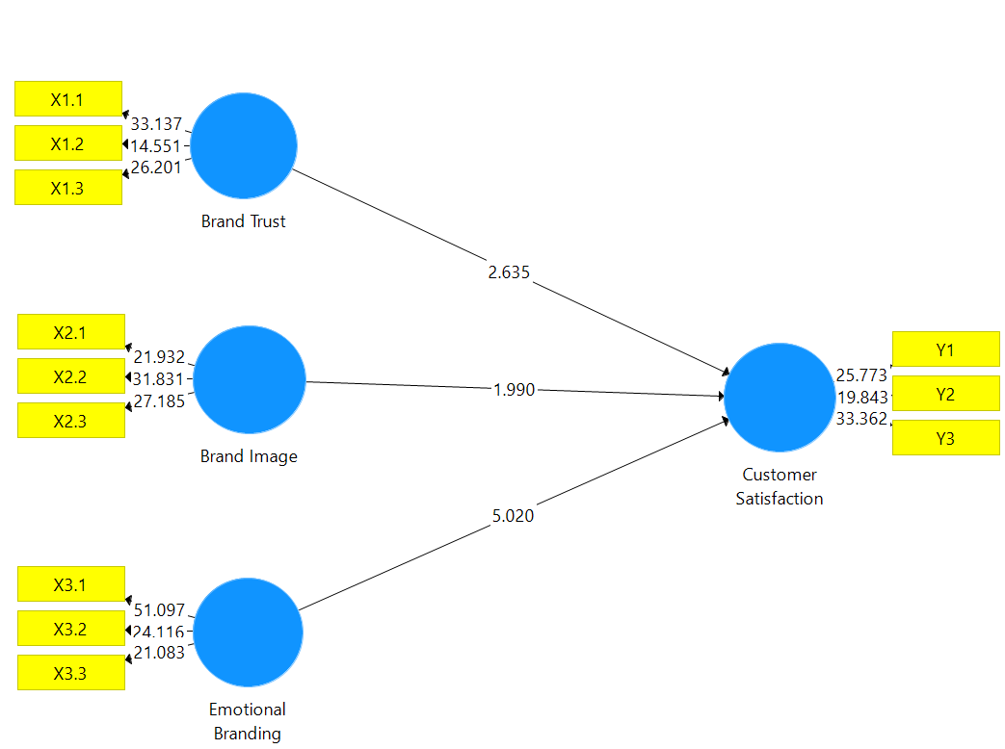
Hasil (Bootstrapping Test Result)

Slide 17
Pembahasan
Brand trust terhadap Customer Satisfaction
Brand Trust berpengaruh positif dan signifikan terhadap Customer Satisfaction. Karena kepercayaan pelanggan terhadap konsistensi kualitas produk IKEA serta komitmen perusahaan menggunakan bahan berkelanjutan. Kondisi ini membuat pelanggan merasa aman dan percaya ketika membeli produk IKEA, sehingga kepercayaan merek meningkat dan berdampak langsung pada kepuasan pelanggan.
Brand image terhadap Customer Satisfaction
Brand Image berpengaruh positif dan signifikan terhadap Customer Satisfaction. Citra IKEA yang modern, fungsional, dan mudah dikenali mampu membentuk persepsi positif di benak pelanggan. Konsistensi identitas merek dan pengalaman showroom yang khas memperkuat asosiasi positif sehingga meningkatkan kepuasan pelanggan.
Emotional branding terhadap Customer Satisfaction
Emotional Branding berpengaruh positif signifikan terhadap Customer Satisfaction. Pengalaman berbelanja IKEA yang menyenangkan melalui showroom seperti ruang nyata dan program seperti IKEA Family menciptakan keterikatan emosional. Nilai emosional ini membuat pelanggan merasa dekat dengan merek sehingga berdampak besar pada peningkatan kepuasan.

Slide 18
Temuan Penting Penelitian
KESIMPULAN:
Penelitian ini menunjukkan bahwa Brand Trust, Brand Image, dan Emotional Branding secara positif mempengaruhi kepuasan pelanggan IKEA Indonesia. Kepercayaan merek meningkatkan kepuasan karena IKEA dianggap kompeten dan konsisten. Citra merek membentuk persepsi baik di konsumen, sedangkan Emotional Branding penting untuk koneksi emosional melalui pengalaman yang bermakna. Program seperti Bonding Instruction dan desain showroom yang menyerupai rumah menciptakan ikatan emosional.
SARAN:
Penelitian merekomendasikan agar IKEA Indonesia memperkuat strategi Emotional Branding dengan pengalaman berbelanja yang lebih personal dan interaktif, menjaga kualitas produk, serta citra merek yang berkelanjutan. Disarankan juga menambahkan variabel lain Service Quality, Customer Experience, atau Perceived Value dalam penelitian selanjutnya untuk memahami kepuasan pelanggan.

Slide 19
REFERENSI
“Dentsu Indonesia and IKEA Transform Furniture Assembly Into Meaningful Family Experiences,” LBBOnline, 2025. https://lbbonline.com/news/dentsu-indonesia-and-ikea-transform-furniture-assembly-into-meaningful-family-experiences (accessed May 31, 2025).
T. Wells, “Inside the World of IKEA Complaints: A Consumer’s Guide,” Marketing Scoop, 2024. https://www.marketingscoop.com/consumer/ikea-complaints/ (accessed May 31, 2025).
K. Philip and K. L. Kevin, Marketing Management, vol. 22. 1959.
A. Nel and A. Ari, “Pengaruh Brand Image dan Brand Awareness Terhadap Keputusan Pembelian,”Maneggio J. Ilm. Magister Manaj., vol. 4, no. 1, pp. 39–50, 2021, doi: 10.30596/maneggio.v4i1.6766.
G. Pooja, “Study of Customer Engagement through Emotional Branding,” Shanlax Int. J. Manag., vol. 8, no. 3, pp. 11–20, 2021, doi: 10.34293/management.v8i3.3455.
E. Kaharudin, A. N. Vernando, A. T. Wahyono, R. F. Saptyana, and H. Fajarsari, “Analisis Strategi Experiential Marketing, Emotional Branding Dan Brand Trust Terhadap Loyalitas Konsumen,” ProBank, vol. 8, no. 2, pp. 235–244, 2023, doi: 10.36587/probank.v8i2.1595.
S. Uma and B. Roger, “Research Methods for Business: A Skill-Building Approach,” Leadersh. Organ. Dev. J., vol. 34, no. 7, pp. 700–701, 2016, doi: 10.1108/lodj-06-2013-0079.
J. F. Hair, D. J. Ortinau, and D. E. Harrison, Essentials of Marketing Research. 2021.
C. M. R. Joseph F. Hair, Jr, G. Tomas M. Hult, Partial least squares structural equation modeling. 2024. doi: 10.1201/9781032725581-7.

